Slide 1
Корректировка профиля автора в Scopus и синхронизация с профилем ORCID
Галина П. Якшонок, консультант по аналитическим решениям Elsevier
Южный федеральный университет
г. Ростов-на-Дону, 26.04.2017

Slide 2
Профили авторов в Scopus создаются АВТОМАТИЧЕСКИ. Сегодня уже около 18 млн профилей Если в статье есть фамилия автора – статья попадет в профиль автора Для формирования профиля автора используются следующие данные:
Заглавия статей
Аннотации
Авторы, со-авторы
Пристатейная литература
Ключевые слова
Место работы, email
Отдел (если возможно)
Источник публикации
ASJC классификация
Даты публикаций

Slide 3
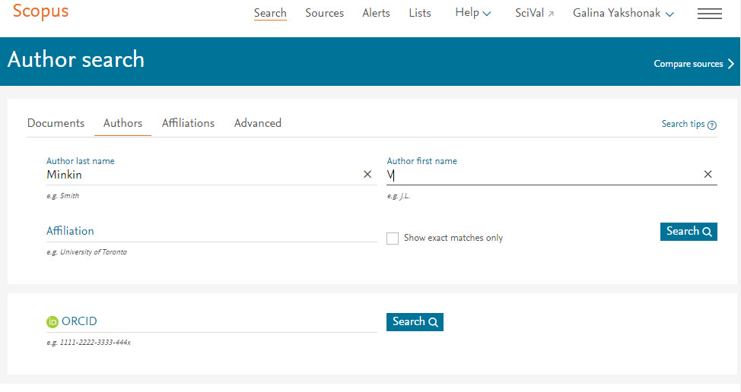
Поиск профиля

Slide 4
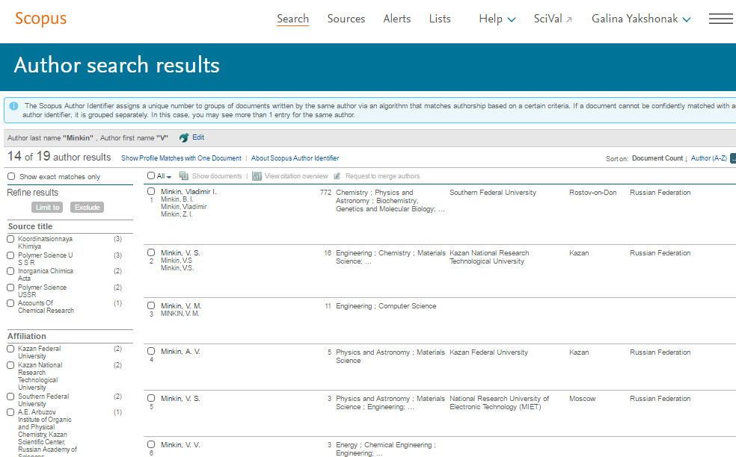
Результаты поиска, варианты

Slide 5
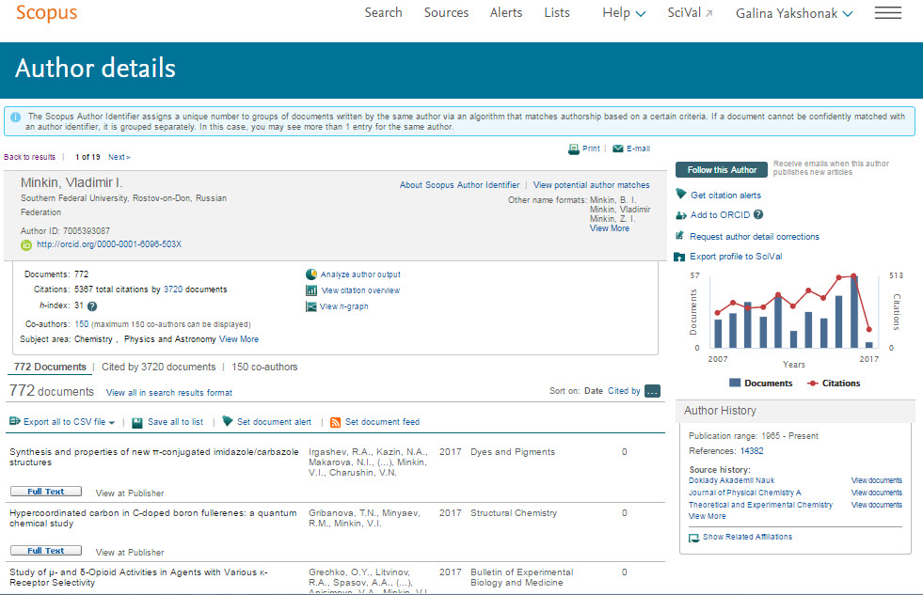
Профиль автора в Scopus

Slide 6
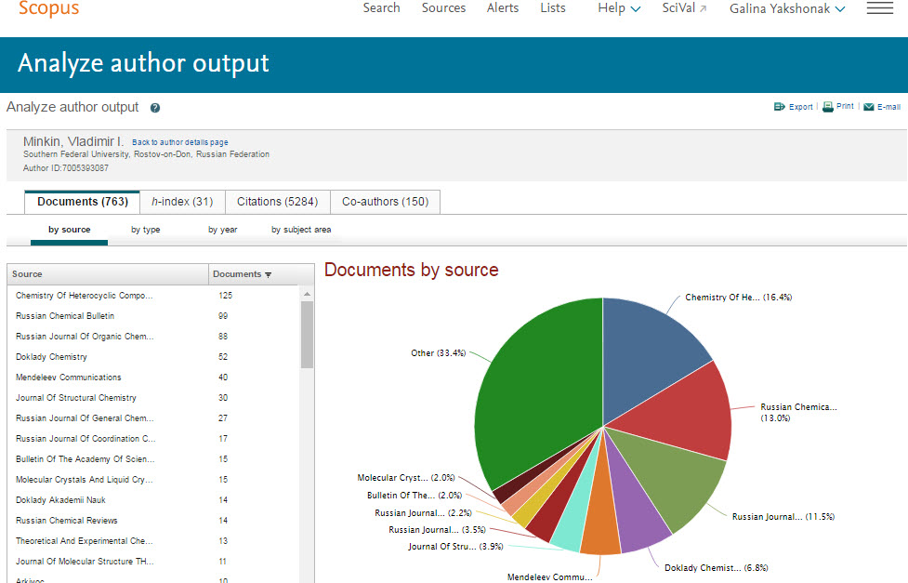
Детальный анализ документов

Slide 7
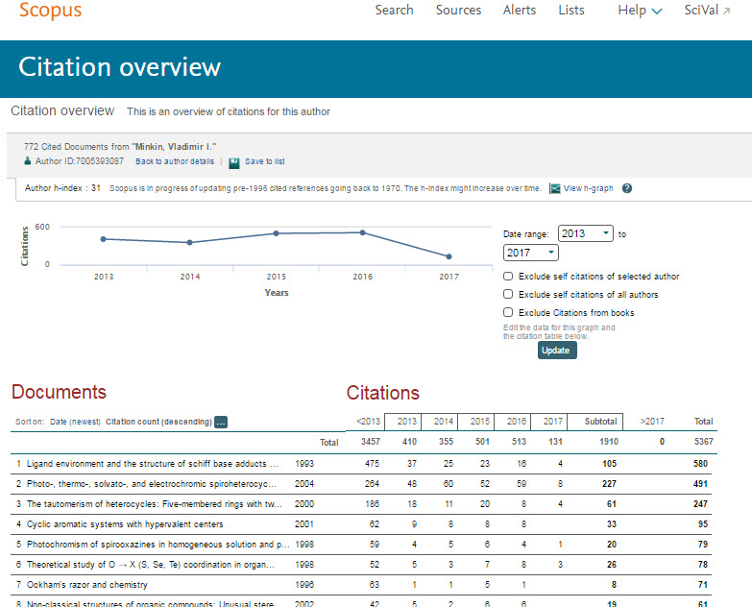
Обзор цитируемости

Slide 8
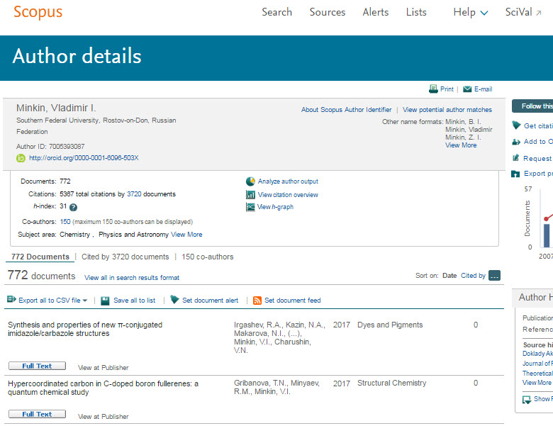
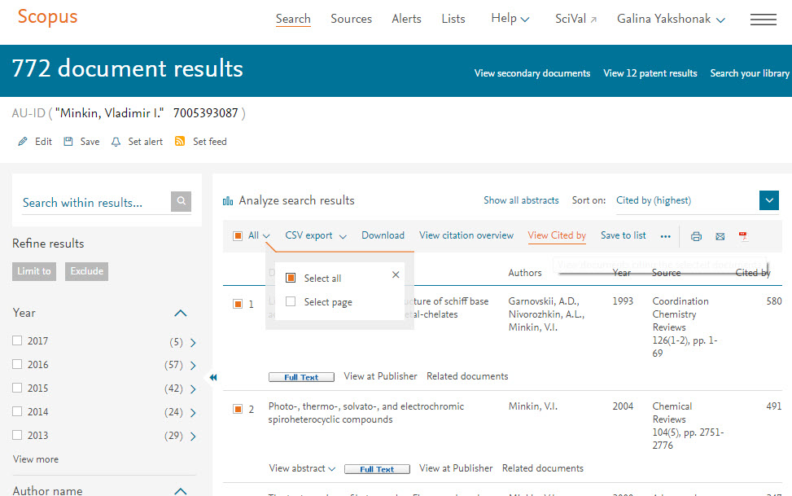
Обзор цитируемых работ

Slide 9
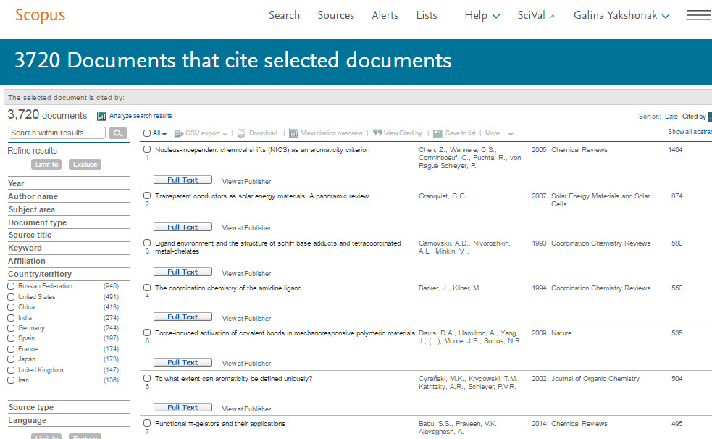
Потенциал для сотрудничества? Перспективные источники для своей публикации?

Slide 10
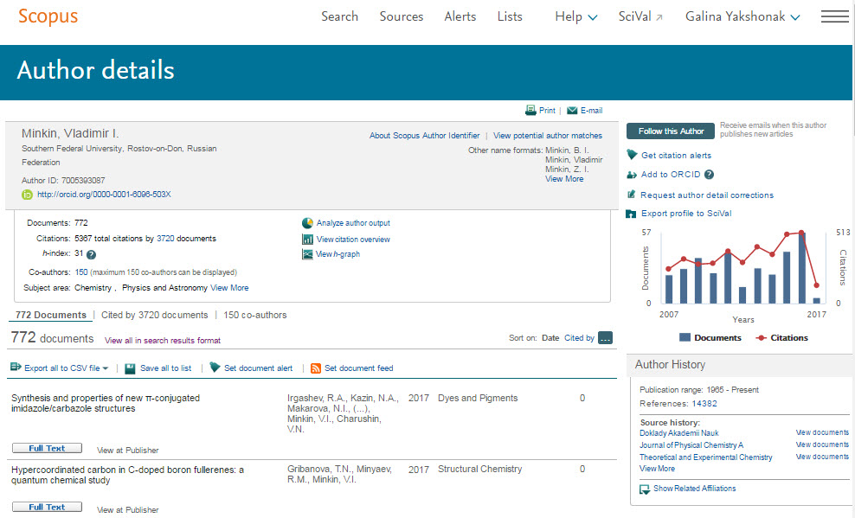
Если в профиле нет статей…

Slide 11
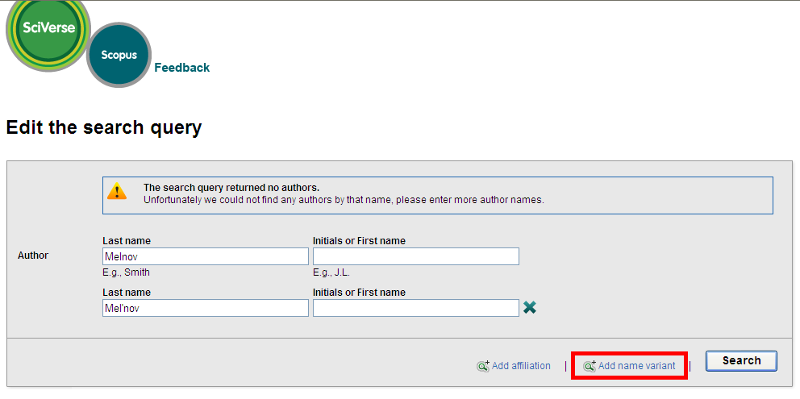
Для поиска вариантов авторских профилей с разным написанием фамилий авторов используйте функцию Add name variant
Корректировка профиля автора. Все запросы на корректировку из авторского профиля перенаправляются на пошаговую форму https://www.scopus.com/authorfeedback При прямом выходе на https://www.scopus.com/authorfeedback подписка на Scopus не требуется! Результаты – через 4-7 дней.
Руководство по корректировке: http://elsevierscience.ru/files/Author%20profile%20and%20correction_March%202015.pdf

Slide 12
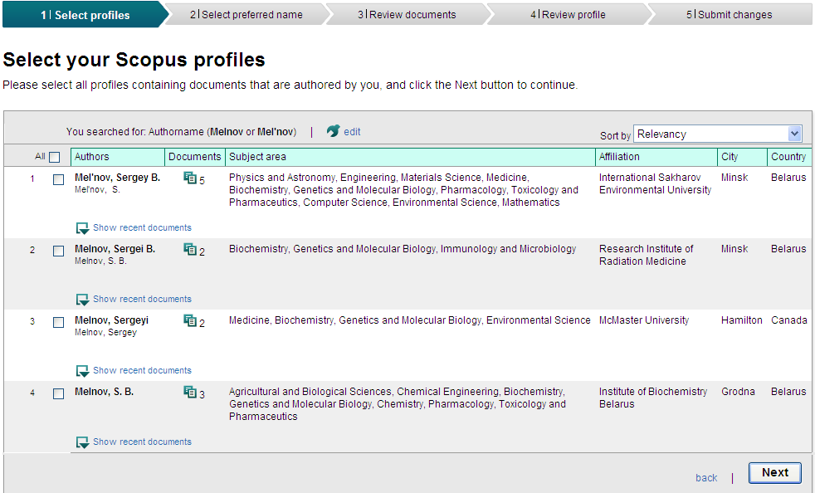
Отмечаете все варианты профилей, относящиеся к автору. Далее нажимаете Next

Slide 13
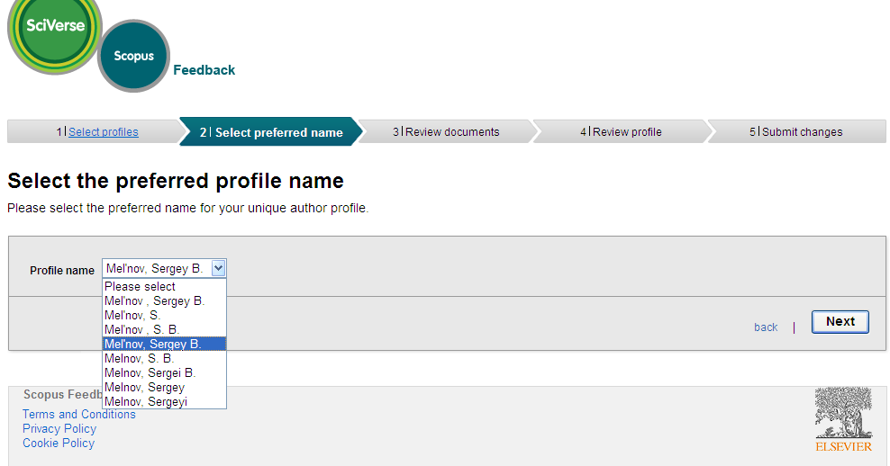
Выбираете вариант названия нового, объединенного профиля. Если ни один из вариантов не устраивает, надо выбрать более близкий к желаемому. В ходе дальнейшего общения со Scopus Author Feedback Team (после заполнения этой формы вы получите автоматическое уведомление от них) вы сможете указать какой именно приемлемый вариант названия профиля вы хотите видеть (напр.: I’d like to have the following preferred profile name …)

Slide 14
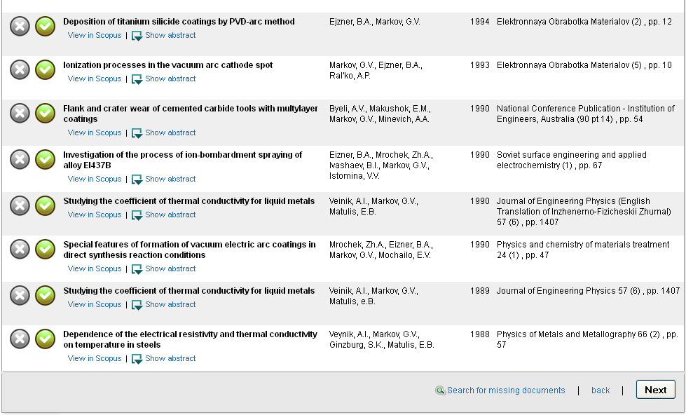
На шаге 3 надо просмотреть все документы, попавшие в профили для объединения и удалить лишние (кнопка с крестиком) или добавить статьи, не попавшие в профили через функцию Search for missing documents

Slide 15
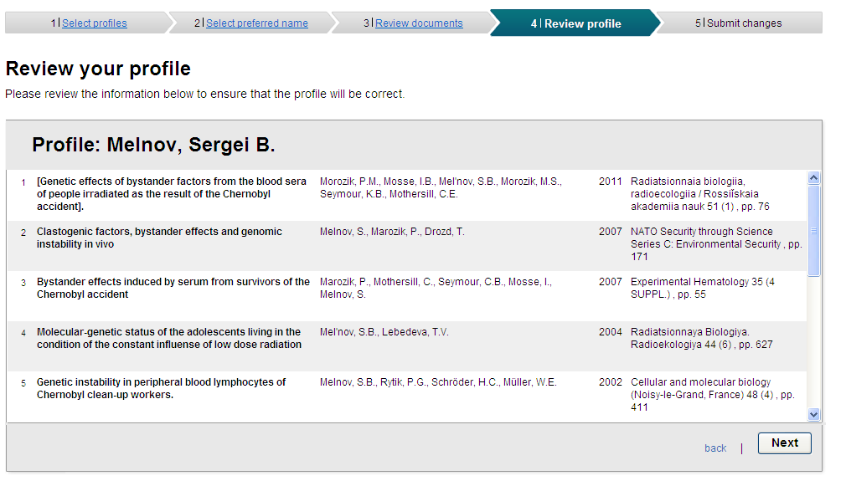
На шаге 4 делается обзор нового объединенного/откорректированного профиля

Slide 16
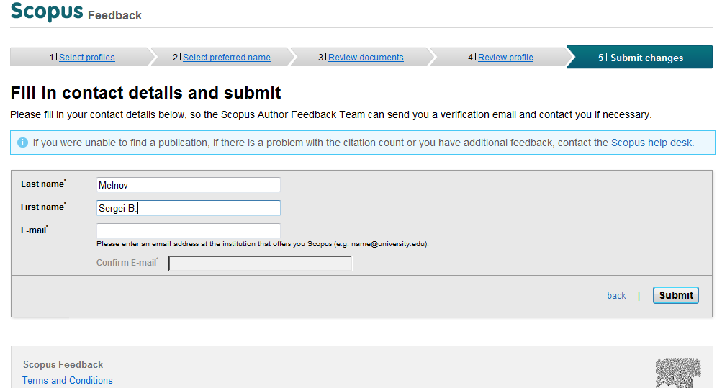
Шаг 5. Подача заполненной формы. Поля отмеченные* - обязательны для заполнения. Нажимая кнопку Submit вы подаете заявку на указанные изменения в профиле (объединение профилей, корректировка названия и т.п.). Наша команда Scopus рассмотрит их, уточнит, если необходимо, данные и откорректирует профиль в течение 4-7 дней, о чем проинформирует вас по указанному на этом шаге адресу электронной почты. Если есть необходимость откорректировать данные о месте работы (Affiliation) в вашем профиле в Scopus – пишите на адрес: ScopusAuthorFeedback@elsevier.com (напр. Please, correct Affiliation field in my Author profile ….(указывается профиль автора в Скопусе , желательно с Author ID), where should be mentioned:…..(указывается правильная организация, место работы автора))

Slide 17
Есть ли единое решение для полного и корректного представления данных об ученом?

Slide 18
Scopus – ORCID

Slide 19
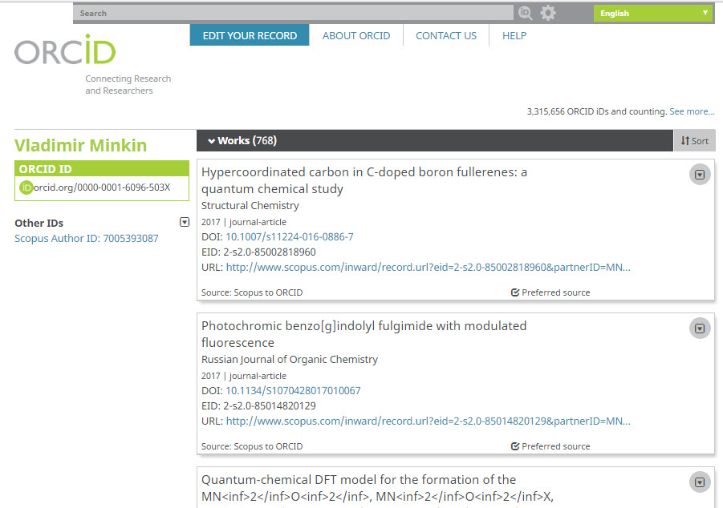
Профиль автора в ORCID

Slide 20
ORCID! (orcid.org)
ORCID (Original Researcher Contributor ID) - обеспечивает постоянным цифровым идентификатором который позволяет отличить вас как автора от других, аккумулируя данные об исследовательских результатах как статья или гранты, книги т.п.

Slide 21
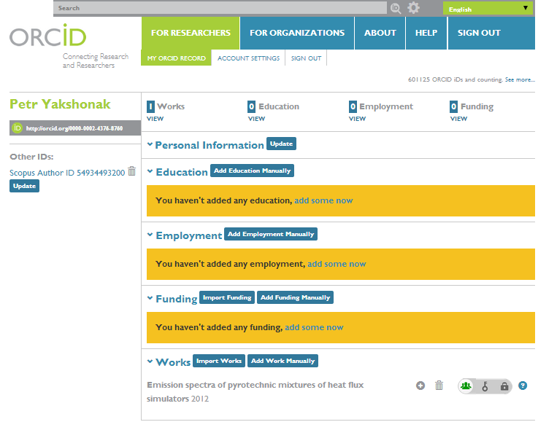
Поля профиля в ORCID

Slide 22
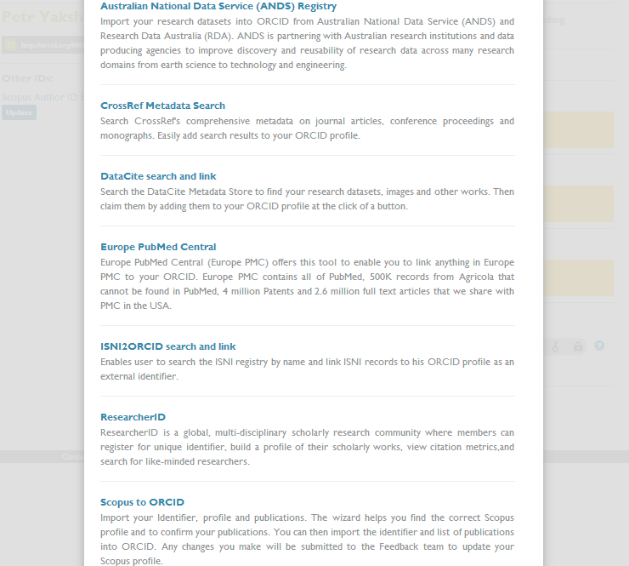
Импорт публикаций из Scopus

Slide 23
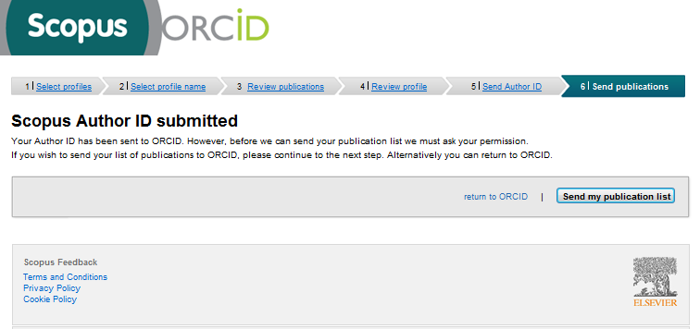
Пошаговая онлайн-форма

Slide 24
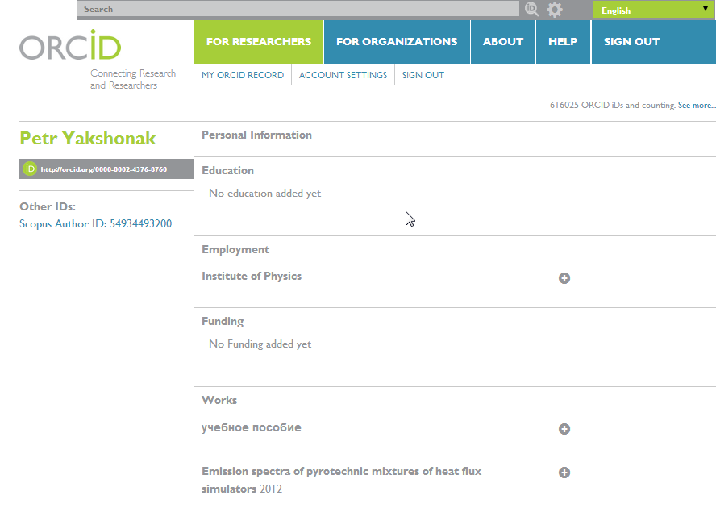
Финальный вид профиля для внешних пользователей

Slide 25
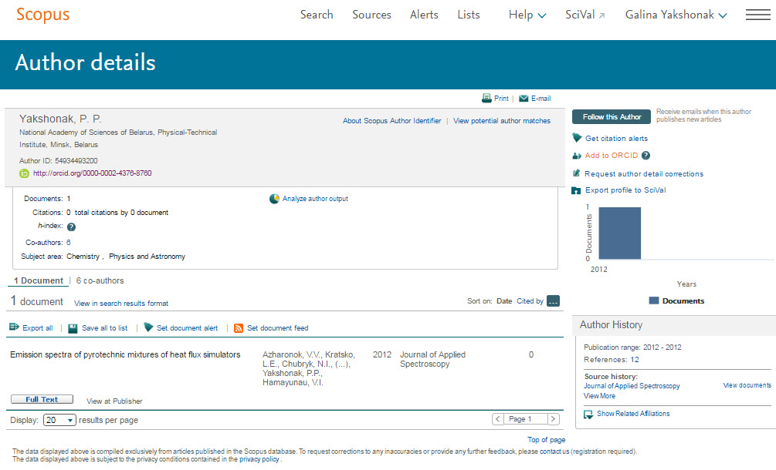
Пример
В дальнейшем, автор может указывать этот номер ORCID в своей статье (в информации об авторе) – в этом случае, статья, опубликованная в журнале индексируемом Scopus, будет привязана именно к профилю автора, который связан с указанным ORCID

Slide 26
Другие случаи корректировки информации
Вопрос: не все ссылки учтены в моем профиле. Что делать?
Ответ: В письме на английском языке, на адрес службы ScopusAuthorFeedback (S2@Elsevier.com ) указать ваш документ в Scopus и привести список пропущенных цитируемых документов в Scopus со ссылками на них.
Вопрос: в моем профиле неправильно указана организация. Что делать?
Ответ: В письме на английском языке, на адрес службы ScopusAuthorFeedback (S2@Elsevier.com ) указать какая организация на какую должна быть заменена и в каком профиле (указать номер авторского профиля, ссылку на него).
Вопрос: в Scopus пропущена моя статья, которая опубликована в индексируемом Scopus-ом журнале. Что делать?
Ответ: проверьте свежие номера журнала. Не прекращена ли индексация этого журнала в Scopus? Если в Scopus проиндексированы другие статьи того же номера, где была опубликована ваша статья, вам надо написать запрос на английском языке, на адрес службы Content helpdesk (BDcontenthelpdesk@elsevier.com) :
указав выходные данные выпуска (в том виде, в котором он индексируется в Scopus) в котором пропущена ваша работа;
прикрепив pdf статьи, с минимальной англоязычной информацией (название статьи, аннотация, ключевые слова, информация об авторах, библиография)*
* Если вся минимальная информация или часть ее на русском языке – она не появится в Scopus

Slide 27
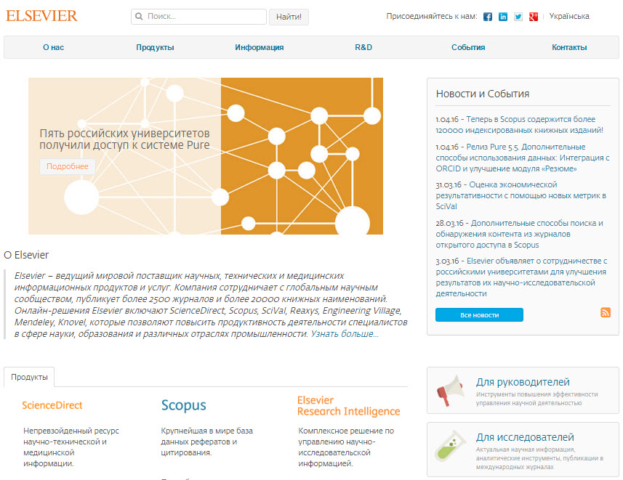
www.elsevierscience.ru

